Slide 1

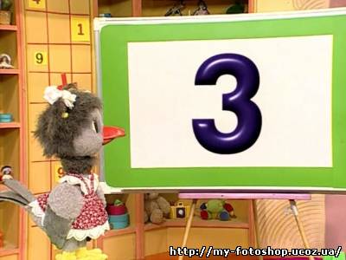
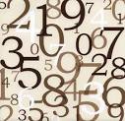


Игра
«Я знаю всё»

Slide 2

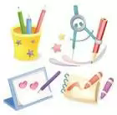
Цель:
-развивать интерес детей к математике,
-развивать математические способности школьников,
-формировать умение использовать знания в нестандартной ситуации,
-формировать товарищеское доброжелательное отношение к членам команды и соперникам, учить толерантности,
-развивать чувства сопереживания результатам труда.

Slide 3
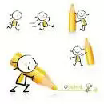
Правила игры:
Игра состоит из двух раундов:
-Первый раунд 15 вопросов;
-Второй раунд 10 вопросов;
1. Вопросы сгруппированы по темам- по 5 вопросов в каждой.
2. Стоимость вопросов: 100, 200, 300, 400, 500 баллов.
3. Команды имеют право, но не обязаны отвечать на заданный вопрос. Правильный ответ приносит команде сумму, равную стоимости вопроса на игровом табло, неправильный ответ лишает команду указанной суммы.
4.Если команда не знает ответа, другая команда может ответить на вопрос на тех же условиях.

Slide 4
Меры измерения | 100 | 200 | 300 | 400 | 500
Обыкновенные дроби | 100 | 200 | 300 | 400 | 500
Геометрия | 100 | 200 | 300 | 400 | 500
Занимательные задания | 100 | 200 | 300 | 400 | 500
целые числа | 100 | 200 | 300 | 400 | 500

Slide 5




100. Сравнить 4м29см и 429 см
К вопросам
Notes:
К во

Slide 6



200.Сколько килограммов в 4т 2ц?
К вопросам

Slide 7



300.Сколько минут в 3 часах?
К вопросам

Slide 8
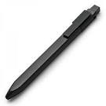
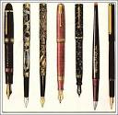


400.Цена авторучки 8 рублей. Сколько можно купить авторучек на 240 рублей?
Цена -8 рублей
К вопросам

Slide 9


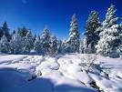
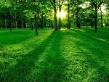
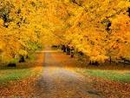
500. Решить: 1год-3 месяца=?
К вопросам

Slide 10
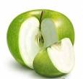

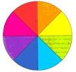
100. 3 - назвать числитель и
8 знаменатель обыкновенной дроби
К вопросам

Slide 11


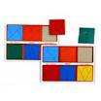
200.Назвать правильные , неправильные дроби 4, 7, 5, 10, 14
3 9 5 13 9
К вопросам

Slide 12
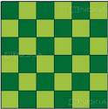



300. Найти 2 от 36
9
К вопросам

Slide 13



400. Чем отличается обыкновенная дробь от смешанного числа?
К вопросам

Slide 14


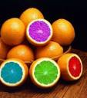
500. Сравнить дроби: 3 и 7, 6 и 6.
9 9 7 10
К вопросам

Slide 15
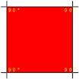


100. Найти периметр (Р) квадрата, если его сторона=5см
К вопросам

Slide 16



200. Найти площадь (S) прямоугольника, если его стороны равны 5см и 2cм
К вопросам

Slide 17
300. Дать названия
К вопросам

Slide 18
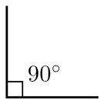



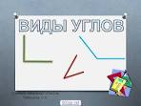
400.Какова величина прямого, острого, тупого, развёрнутого углов
К вопросам

Slide 19

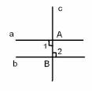


500.Назвать параллельные и перпендикулярные прямые
К вопросам

Slide 20



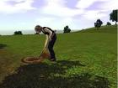
100. Коля свой дневник с двойками закопал на глубину 5м , а Толя закопал свой дневник на глубину 12 м. На сколько метров глубже закопал свой дневник Толя?
К вопросам

Slide 21


200.Марина Боровицкая сделала в диктанте 15 ошибок, а Гриша Кружков, который у нее все списал, - 32 ошибки. Сколько своих собственных ошибок в диктанте у Гриши?
К вопросам

Slide 22



300.Длина бревна 5 метров. Бревно распилили на поленья длиной 1 метр. Сколько сделали распилов?
К вопросам

Slide 23
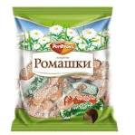



400.Мама купила по полкилограмма сахара, конфет, печенья, пряников. Каков общий вес покупки?
К вопросам

Slide 24


500.Сколько лет Вове, если к числу его лет прибавить
7 лет и еще один год, то ему будет 20 лет.
К вопросам

Slide 25


100. Как называется число, которое получается при вычитании
45-18=27
К вопросам

Slide 26



200. Назвать самое большое трёхзначное число.
К вопросам

Slide 27


300.Назвать число , предыдущее числу 7890.
К вопросам

Slide 28

400. Найти х, если х - 16=30
К вопросам

Slide 29


500.Назвать трёхзначное чётное число, двузначное нечётное число.
К вопросам

Slide 30
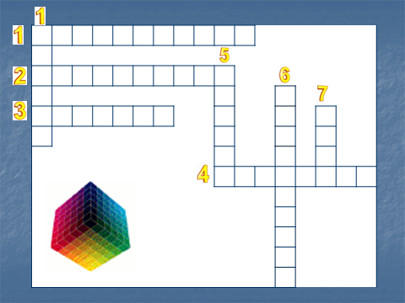

Slide 31


По горизонтали:
Геометрическая фигура

Slide 32


Прибор для
измерения времени

Slide 33


Результат
арифметического
действия

Slide 34


Арифметическое
действие

Slide 35


По вертикали:
Наименьшее
четырёхзначное число

Slide 36


Отрезок в окружности
или круге, длина которого
равна половине
диаметра

Slide 37


Замкнутая кривая
линия, все точки
которой равноудалены
от центра.

Slide 38

Однозначное
число

Slide 39

т
р
е
у
г
о
л
ь
н
и
к
ы
с
е
к
у
н
д
о
м
е
р
я
а
о
ч
а
с
т
н
о
е
д
к
о
а
и
р
д
у
у
и
с
л
о
ж
е
н
и
е
н
о
с
т
ь

